Slide 1

Обработка на ракописни букви Шш и Чч
Одделенски наставник:
Сузана Дишковска
ОУ „Св.Климент Охридски“

Slide 2
Игра: Чичко поштар писмо носи
Игра „Чичко поштар писмо носи“. Учениците влечат зборови што започнуваат на буквите- Ш и Ч. Учениците воочуваат на кои букви започнуваат зборовите. Се најавува целта на часот.
(штрк, Шарко,шина, чевел,чанта,четка)
Денес ќе ги обработуваме ракописните букви Ш и Ч.

Slide 3
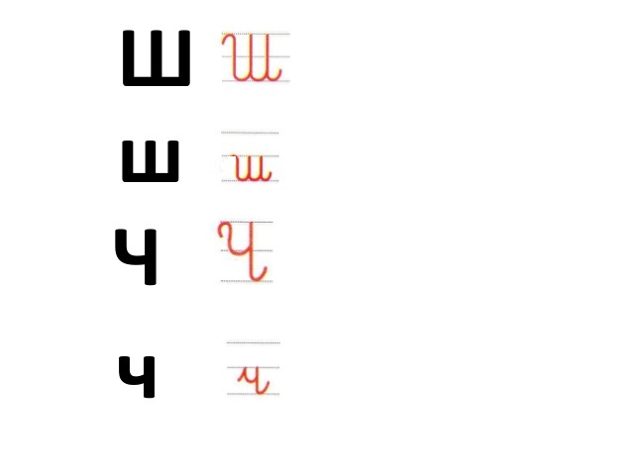
Следува демонстрација на правилно пишување на ракописните букви со изговор на гласот.

Slide 4
Следува пишување по еден ред на големата и малата ракописна буква Ш ш, а со цел да се вежба правилното пишување на формата на буквите.

Slide 5
Следува пишување по еден ред на големата и малата буква Чч во тетратките, а со цел правилно пишување на формата на буквата.

Slide 6
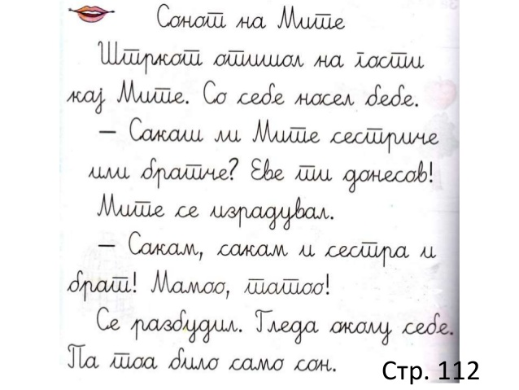
Да го вежбаме поврзувањето на буквите ш и ч со изучените букви

Slide 7
Напиши ги следниве зборови на ракописно, а потоа од секој збор состави реченица.
чевел
штрк
школка

Slide 8
Да запомниме:
Правилно да ја пишуваме формата на ракописните букви.
Буквите се пишуваат одгоре надолу.
Правилно да ги поврзуваме буквите во зборот.
Да бидеме уредни при пишувањето .
ДА СЕ ТРУДИМЕ ДА ИМАМЕ УБАВ РАКОПИС.

Slide 9
ДРАГИ УЧЕНИЦИ
ВИ БЛАГОДАРАМ ЗА ВНИМАНИЕТО!

